Slide 1
TUNEL
CON LUCES

Slide 2
84 min
En promedio la gente pasa en el metro
al día

Slide 3
Ejemplos arduino para usar
ForLoopIteration
Array
Calibration
BarGraph

Slide 4


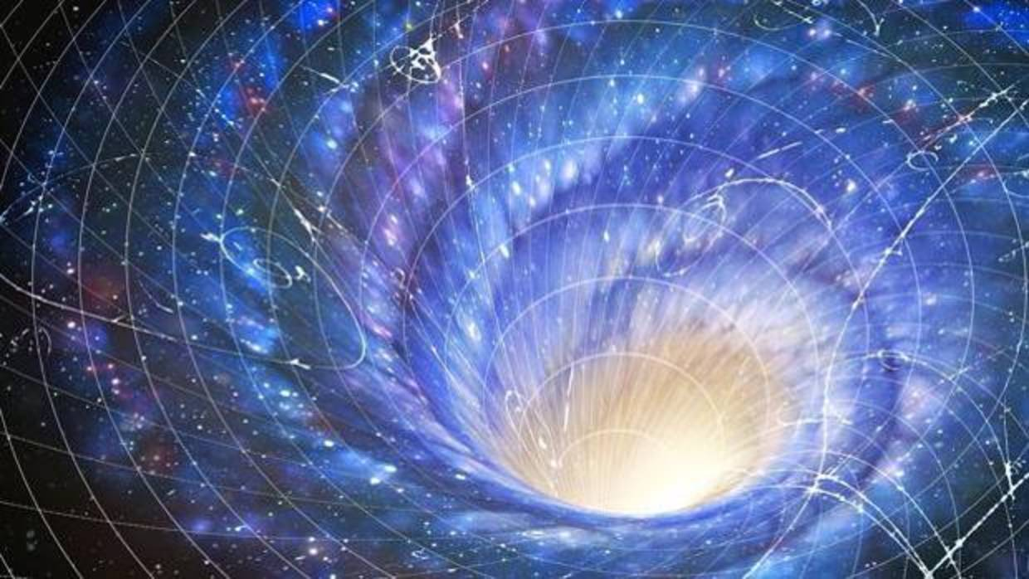
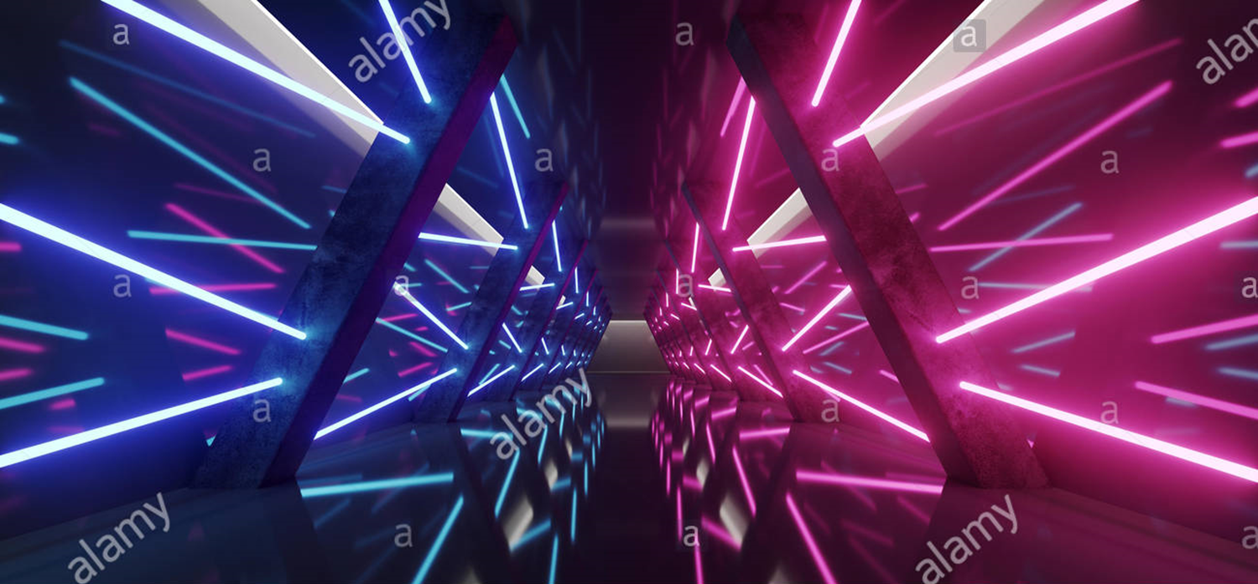
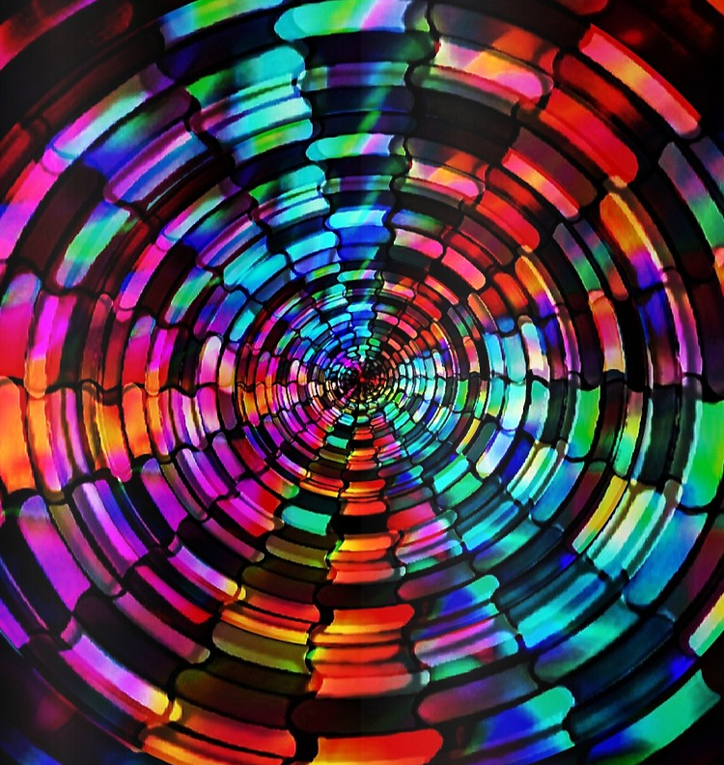

Slide 5


